Slide 1
소프트웨어 전시회 작품
20215141 김태현
작품 명 : JS를 활용한 간단한 학점계산기

Slide 2
개요 및 계기
이 프로그램은 사용자의 학점과 신청학점을 입력 받아 평점을 계산하는 프로그램입니다
처음 이 프로그램을 만들게 된 계기는 1학기때 저의 학점을 계산해주는 프로그램을 써보고 저도 한번 간단하게 라도 만들어 보고 싶어 제작하게 되었습니다.
처음 구상할 때는 파이썬으로 구현을 할까 생각도 했지만 요즘 공부하는 웹 프로그래밍에는 JS가 더 중요하게 여겨지기 때문에 JS로 구현하기로 했습니다

Slide 3
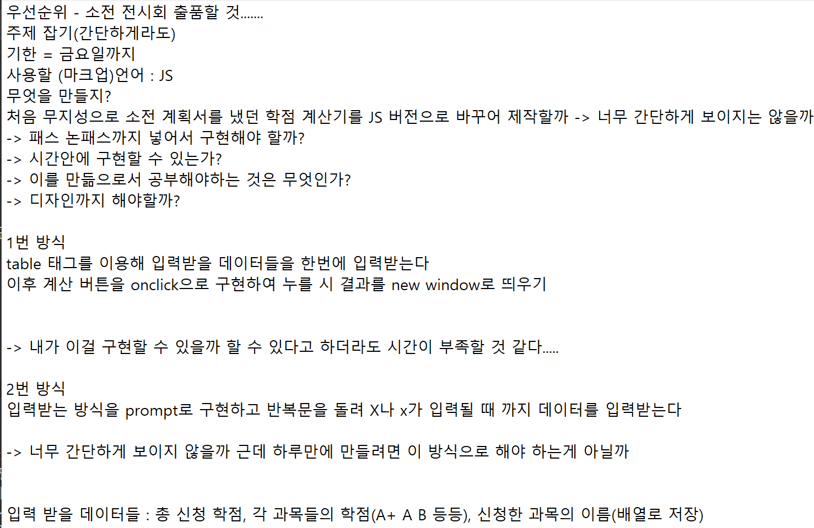

처음 구상안

Slide 4
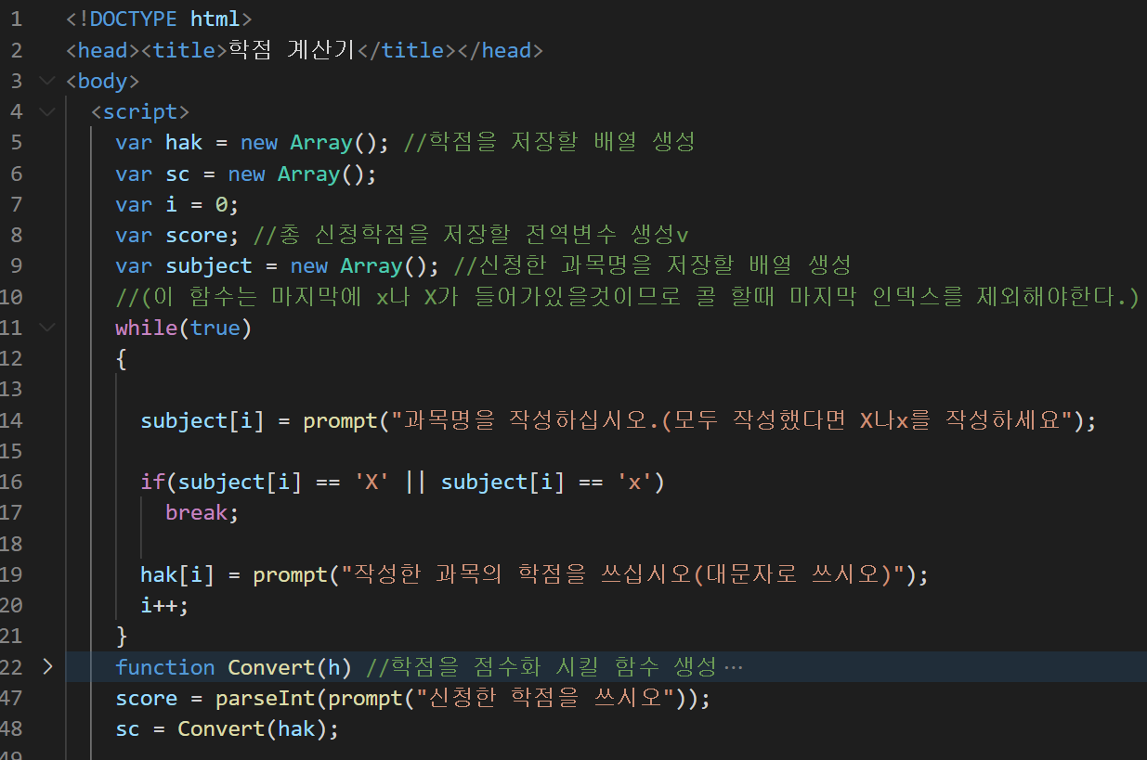
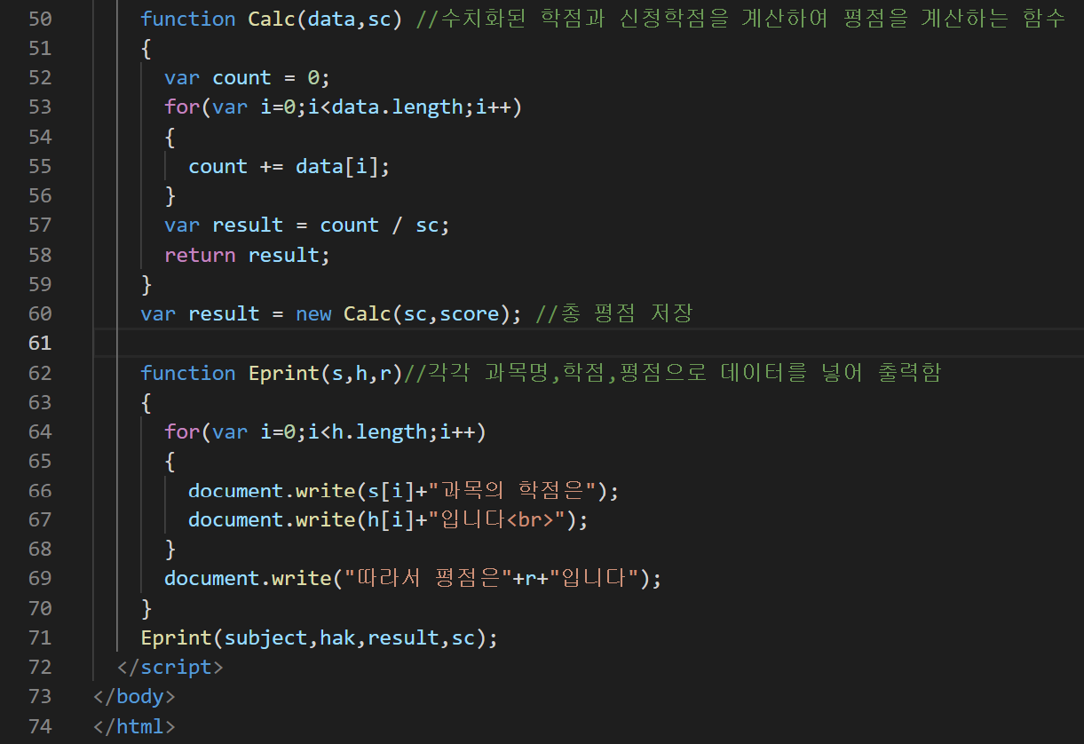
전체 소스코드 스크린샷

Slide 5
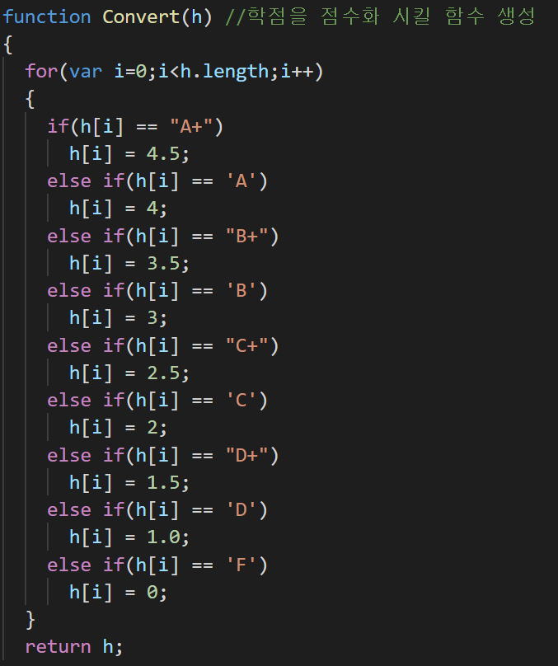
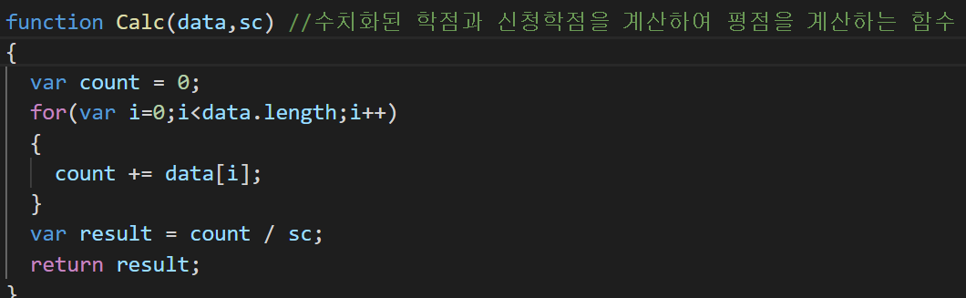
소스 코드 정리
Convert 함수
Calc 함수
이 함수로 앞서 리턴 받은 수치화 된 학점 배열과 신청한 학점을 매개변수로 받아 평균을 계산하고 리턴 한다.
이 함수로 학점(A,B,C,등)을 받아 정수형 점수로 변환 및 배열에 저장시킨다. 그 뒤로 변환된 배열을 리턴 시킨다.

Slide 6
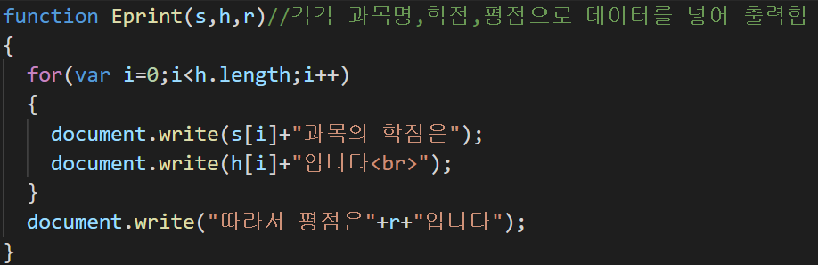
Eprint 함수
과목명, 학점,평점을 매개변수로 받고 이를 출력하는 함수

Slide 7
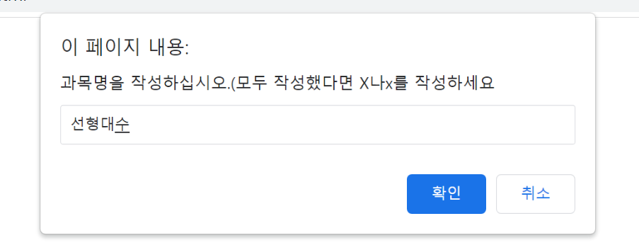
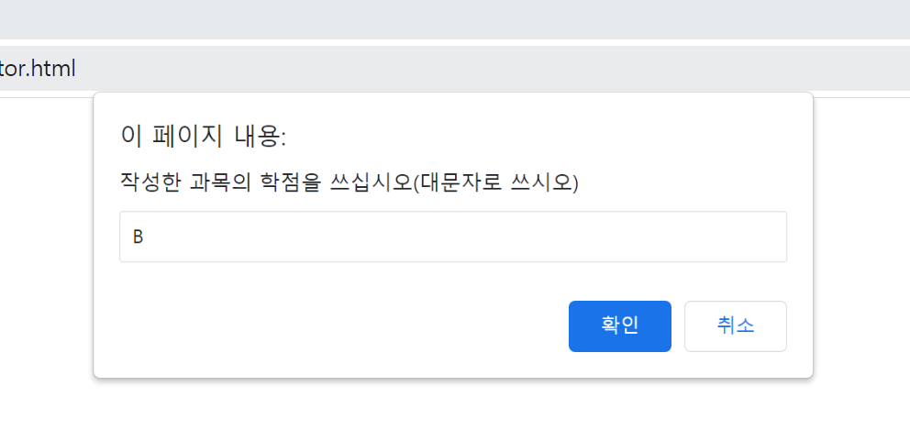
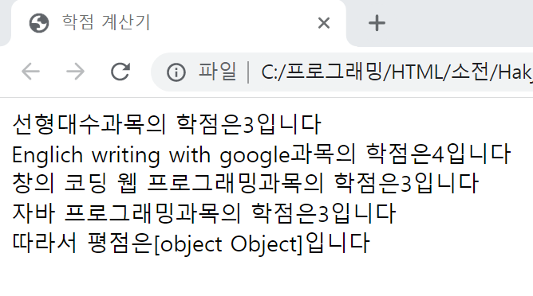
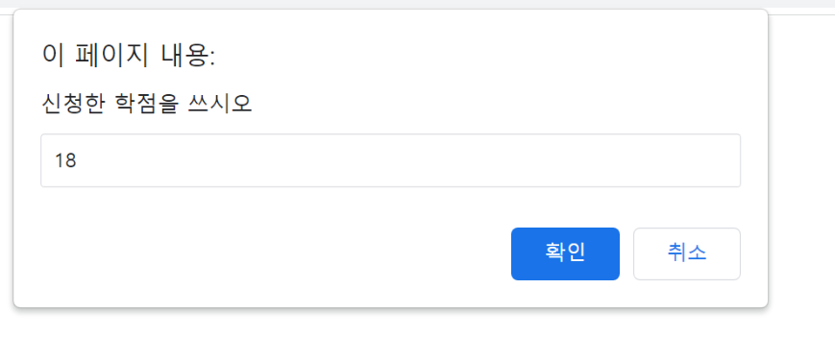
실행 과정

Slide 8
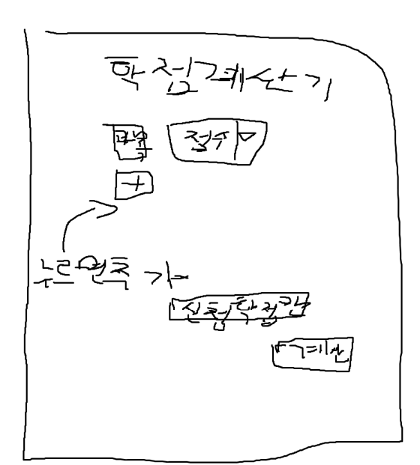
추후 개선하면 좋을 점(해야 할 점)
처음 구상 안:
이 프로그램이 처음에 구상했던 것처럼 지금의 프로그램이 prompt를 통해 입력 받는 것이 아닌, 처음부터 입력 받는 칸이 정리되어 있고, 또 계산 버튼을 따로 만들어 이를 누른다면(onclick 사용) 실행이 되는 방식으로 만들고 싶었습니다.
추가하고 싶은 요소 :
CSS를 적용시켜 이런 식으로 ->
만들고 싶었으나, 이 부분에 관해서는 아직 부족하여 구현하지 못 하였습니다.
고쳐야할 점:
평점을 넘기는 것에 오류가 있어 결과가 이상하게 뜨는 점이 있습니다…
마치는 말 :
비록 이번 소전은 다소 미흡하게 끝나버렸지만 다음 소전에는 더 향상된 모습으로 제출하려고 노력해보겠습니다. (사실대로 말하자면 저 소전을 아예 까먹고 있었어요…)

